Slide 1
LA DIFFERENCIATION
POUR LES ELEVES A
BESOINS EDUCATIFS PARTICULIERS
Formation REP+ 2018-2019
Circonscription de Valenciennes-Centre
Pascale Lempereur et Candice Bénard
(Psychologues de l’Education Nationale, spécialité EDA « Education, Développement et Apprentissages »)

Slide 2
PLAN
INTRODUCTION
I- Différenciation pédagogique pour les élèves BEP
II- Dispositifs d’aide internes et externes à l’Education Nationale
III- Troubles des Apprentissages
IV- Troubles du Spectre de l’Autisme (TSA)

Slide 3
INTRODUCTION
Définition : qu’est-ce que la différenciation?
Différencier c’est…
Une démarche qui consiste à mettre en œuvre un ensemble diversifié de moyens et de procédures d’enseignement et d’apprentissage afin de permettre à des élèves d’âges, d’aptitudes, de compétences et de savoir-faire hétérogènes d’atteindre par des voies différentes des objectifs communs et, ultérieurement, la réussite éducative.
(CSE, 2001 dans Caron, 2003)

Slide 4
Différencier c’est…
« Mettre en œuvre un cadre souple où les apprentissages sont suffisamment explicités et diversifiés pour que les élèves puissent travailler selon leurs propres itinéraires d’appropriation, tout en restant dans une démarche collective d’enseignement des savoirs et savoir faire exigés. »
(Halina Przesmycki, la pédagogie différenciée, 2004, Hachette)
« …rompre avec la pédagogie frontale, la même leçon, les mêmes exercices pour tous; c’est surtout mettre en place une organisation du travail et des dispositifs didactiques qui placent régulièrement chacun, chacune dans une situation optimale. »
(Philippe Perrenoud)
http://www.ac-grenoble.fr/ien.g4/IMG/pdf/Diaporama_Atelier_Formation_differenciation_pedagogique.pdf

Slide 5
I- Différenciation pédagogique pour les élèves BEP
Définition : qu’est-ce qu’un élève à Besoins Educatifs Particuliers?
Les élèves à besoins éducatifs particuliers regroupent une grande variété d’élèves qui ont de manière significative des difficultés d’apprentissage plus importantes que la majorité des enfants du même âge :
a) Les élèves dont les problématiques de comportement mettent en difficulté la classe voire l’école;
b) Les élèves présentant des difficultés scolaires durables;
c) Les élèves à haut potentiel intellectuel;
d) Les élèves allophones nouvellement arrivés en France, ou issus de familles itinérantes ou de voyageurs;
e) Les élèves malades et/ou hospitalisés;
f) Les élèves en situation de handicap.
http://www1.ac-lille.fr/cid90945/adaptation-scolaire-et-scolarisation-des-eleves-handicapes-ash.html?dmenu=2&dsmenu=1

Slide 6
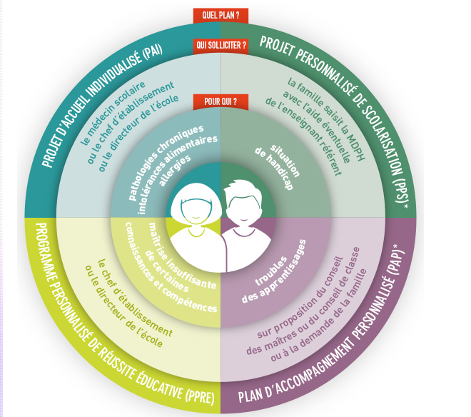
2- Les différents dispositifs d’aide proposés par l’Education Nationale
http://eduscol.education.fr/cid84599/l-ecole-inclusive.html, décembre 2014
P
é
e
E
)
u
E
RéPondRE
Aux bESoInS éducA
tIfS PAR
tIcuLIERS dES éLèvES :
traitement médical
S
S
D
i
i
C
A
é
t
s
l
A
e
R
g
t
a
G
s
c
P
t
h
i
d
r
b
l
d
L
e
R
S
E
d
M
o
E
S
S
N
I
G
T
A
E
P
É
D
M
U
O
C
PAP*
PPRE
C
A
C
T
A
I
’
V
D
E
(
N
P
A
P
L
R
P
)
aménagements
pratiques
et adaptations
pédagogiques
(*) Les élèves "dys", en fonction de leur besoin
pédagogiques
diversifiées
et du souhait de la famille, peuvent relever
et différenciées
soit d'un PAP, soit d'un PPS.
Ministère de l'Éducation nationale, de l’Enseignement supérieur et de la Recherche / décembre 2014
RépondRe aux besoins éducatifs paR
ticulieRs des élèves : quel plan pour qui ?
PPS*
PAI
orientation ou
aménagements
N
’
O
s
e
R
c
l
U
s
t
e
p
r
l
e
c
a
s
c
a
i
i
q
s
s
s
s
b
e
i
’
e
i
l
t
n
m
’
u
i
o
o
é
n
P
l
S
de la scolarité
protocole d’urgence
P
O
_
_
_
_
quel plan pour qui ?
J
T
P
O
Le projet d’accueil individualisé (PAI)
Le projet personnalisé de scolarisation (PPS)
Le plan d’accompagnement personnalisé (PAP)
Le programme personnalisé de réussite éducative (PPRE)
R
D
A
M
’
M
E
C
P
E
R
U
S
O
E
N
I
L
e
A
I
o
m
QUEL PLAN ?
QUI SOLLICITER ?
POUR QUI ?
d
e
a
p
p
r
n
i
s
s
a
g
e
s
t
r
o
u
l
e
s
t
u
a
i
o
n
d
e
h
a
n
d
c
a
p
a
t
h
o
l
o
g
i
e
s
c
h
r
o
n
i
u
e
s
i
n
o
l
é
r
a
n
c
e
a
l
i
m
e
n
t
a
i
r
e
l
l
e
r
e
c
o
n
n
a
i
s
s
a
n
e
s
e
t
o
m
p
t
e
n
c
e
s
d
e
c
e
r
t
i
n
e
m
î
t
r
i
s
e
n
u
f
f
i
s
a
n
t
e
a
f
a
l
l
e
s
a
s
i
t
l
a
M
D
P
H
a
v
e
c
l
a
i
d
e
v
e
n
u
e
l
l
e
d
e
l
n
s
e
i
g
n
a
n
t
r
é
f
é
r
e
t
o
u
l
e
i
e
c
u
r
d
l
’
é
o
l
e
e
c
e
f
d
’
é
t
a
i
s
s
e
m
e
n
t
d
n
c
o
l
a
i
e
u
l
c
h
e
f
d
’
é
t
a
b
l
i
s
s
m
e
n
t
o
u
l
e
d
i
r
e
c
t
e
u
r
d
e
l
é
c
o
l
e
P
R
J
E
T
P
E
R
S
O
N
N
A
L
I
É
E
S
C
O
L
A
R
I
T
I
O
N
(
P
P
S
)
*
N
D
I
V
I
D
A
L
I
É
(
P
A
I
)
I
É
D
E
R
É
U
E
N
T
S
O
N
N
A
L
I
S
É
(
A
*
à
l
a
e
m
a
n
d
e
d
e
a
f
a
m
l
e
d
e
s
m
a
î
t
r
e
o
u
u
c
n
s
e
i
l
d
e
c
l
a
s
s
s
u
r
p
r
o
p
o
s
i
t
i
o
d
c
n
s
e
i
l
accompagnement
aménagements
et adaptations
pédagogiques
aide humaine
attribution
de matériels
pédagogiques adaptés

Slide 7
a- Le PPRE (Programme Personnalisé de Réussite Educative)
▪ Elèves concernés
▪ Objectifs
▪ Procédure
▪ Documents
http://ienval2.etab.ac-lille.fr/files/2019/01/PPRE-Fiches-MEO-et-Bilan.doc

Slide 8
b- Le PAI (Projet d’Accueil Individualisé)
▪ Elèves concernés
▪ Objectifs
▪ Procédure
▪ Lien vers le SAPAD (Service d’Assistance Pédagogique à Domicile) :
http://cache.media.education.gouv.fr/file/Besoins_educatifs_particuliers/22/0/2018Fiche_contact_SAPAD_formulaire_1038220.pdf

Slide 9
c- Le PAP (Plan d’Accompagnement Personnalisé)
▪ Elèves concernés
▪ Objectifs
▪ Procédure
http://www1.ac-lille.fr/cid90945/adaptation-scolaire-et-scolarisation-des-eleves-handicapes-ash.html?dmenu=2&dsmenu=1

Slide 10
d- Le PPS (Projet Personnalisé de Scolarisation)
▪ Elèves concernés
▪ Objectifs
▪ Procédure

Slide 11
GEVASCO et Adaptation annuelle de Scolarisation
▪ Document d’aide à l’utilisation du GEVASCO
http://cache.media.education.gouv.fr/file/Besoins_educatifs_particuliers/49/8/document-aide-utilisation-GEVAsco-oct-2018_1020498.pdf
▪ GEVASCO 1ère demande
http://ienval2.etab.ac-lille.fr/files/2015/09/GEVASco_1ere_demande.pdf
▪ GEVASCO Réexamen
http://ienval2.etab.ac-lille.fr/files/2015/09/GEVASco_Reexamen.pdf
▪ Adaptation annuelle de la Scolarisation
http://ienval2.etab.ac-lille.fr/files/2016/01/Adaptation-annuelle-nov-2017-Version-DECRET-sylvie.doc

Slide 12
Quelles demandes?
▪ AVS (Auxiliaire de Vie Scolaire)
▪ ULIS-ECOLE
▪ Après l’école primaire?

Slide 13
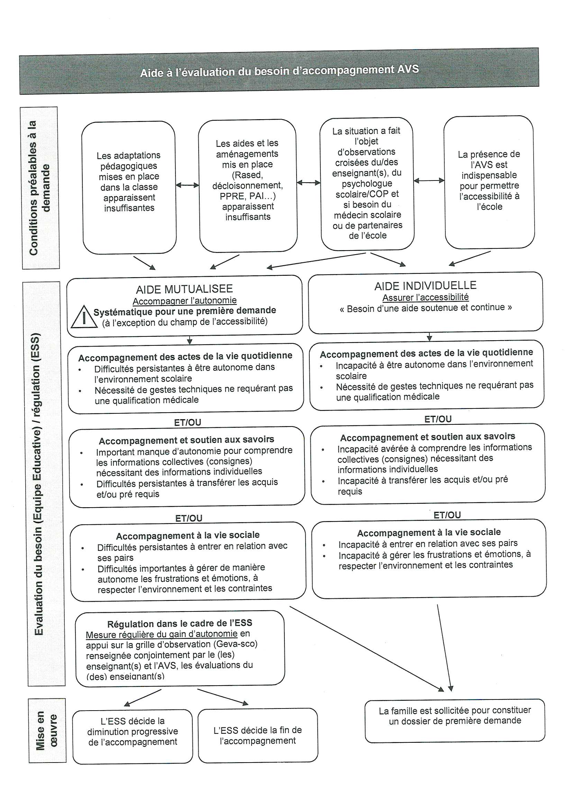
AVS (Auxiliaire de Vie Scolaire)
▪ Aide à l’évaluation du besoin d’accompagnement AVS
(voir tableau)
▪ Référentiel de fonction d’AVS
http://www.ia94.ac-creteil.fr/ASH94/scol_indiv/refonctions12.pdf

Slide 14
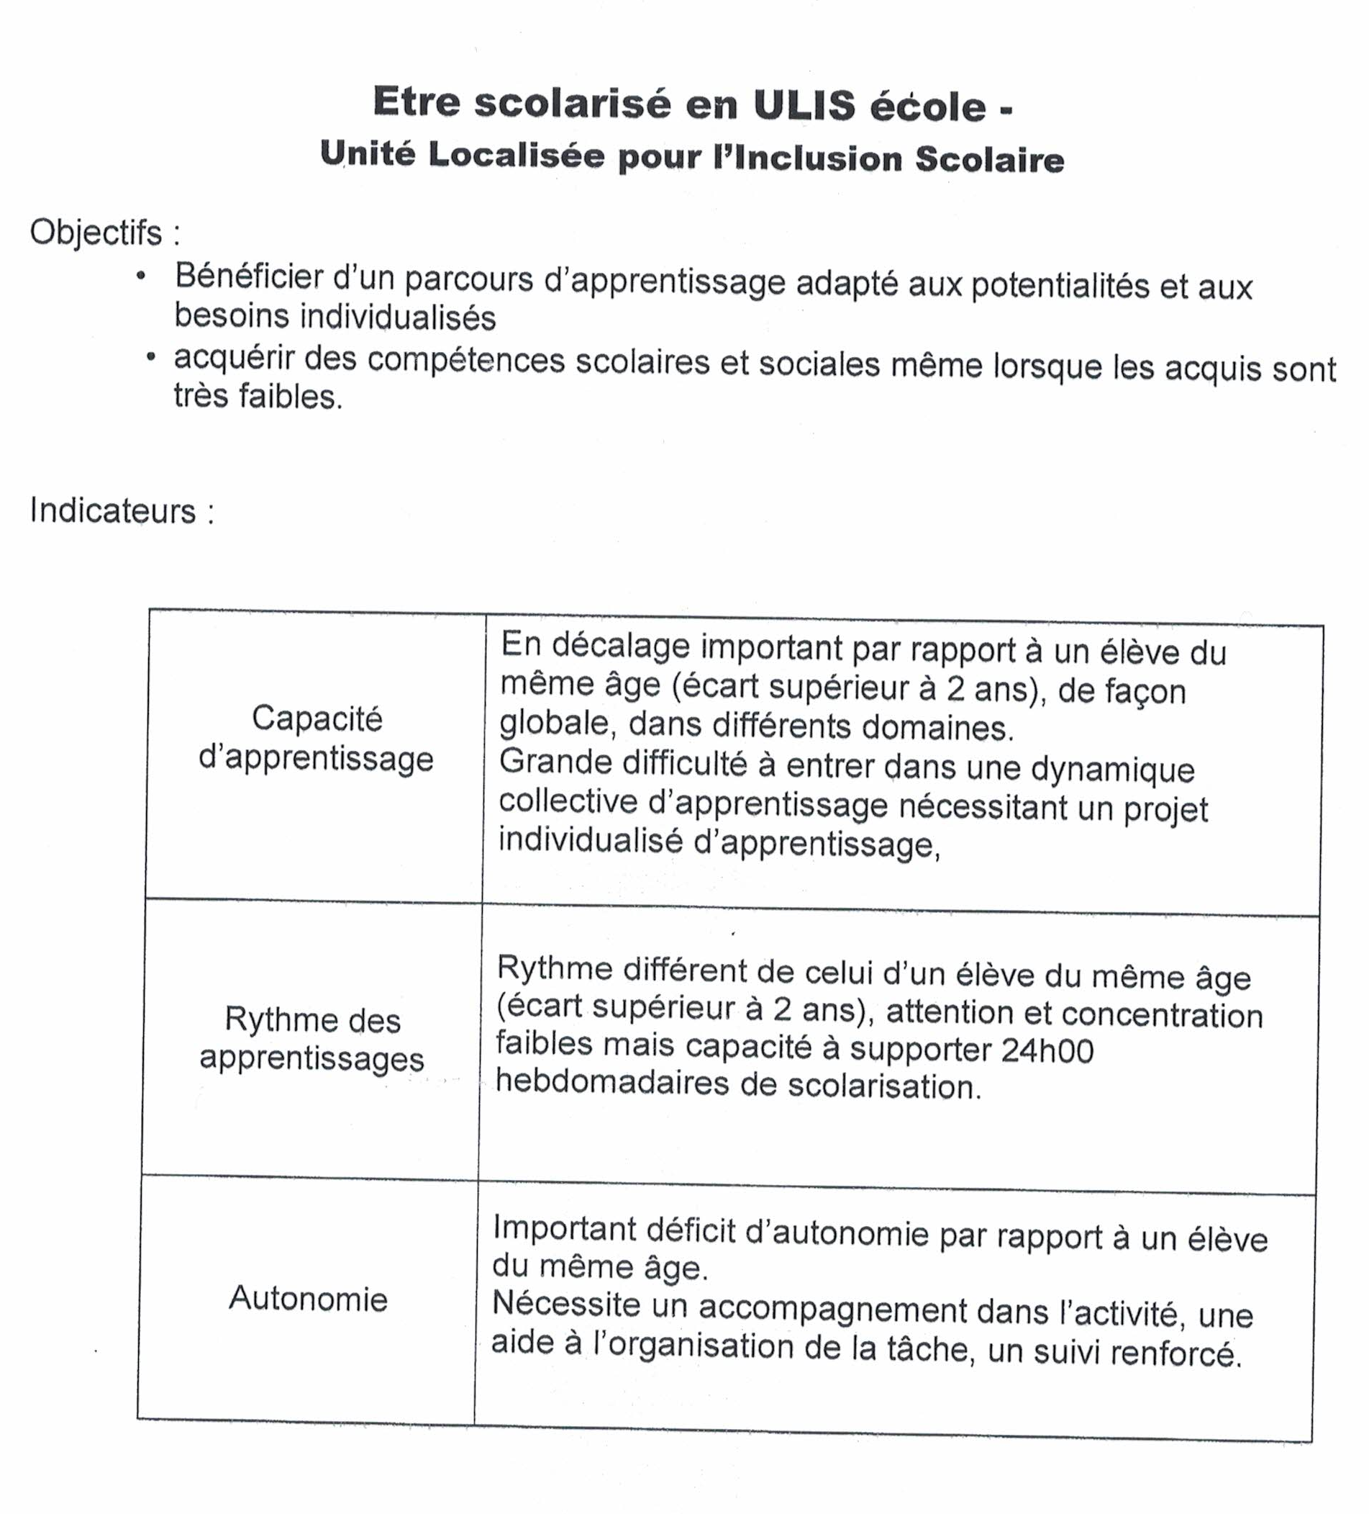
ULIS-ECOLE
▪ Etre scolarisé en ULIS-Ecole (objectifs et indicateurs)
( voir tableau)

Slide 15
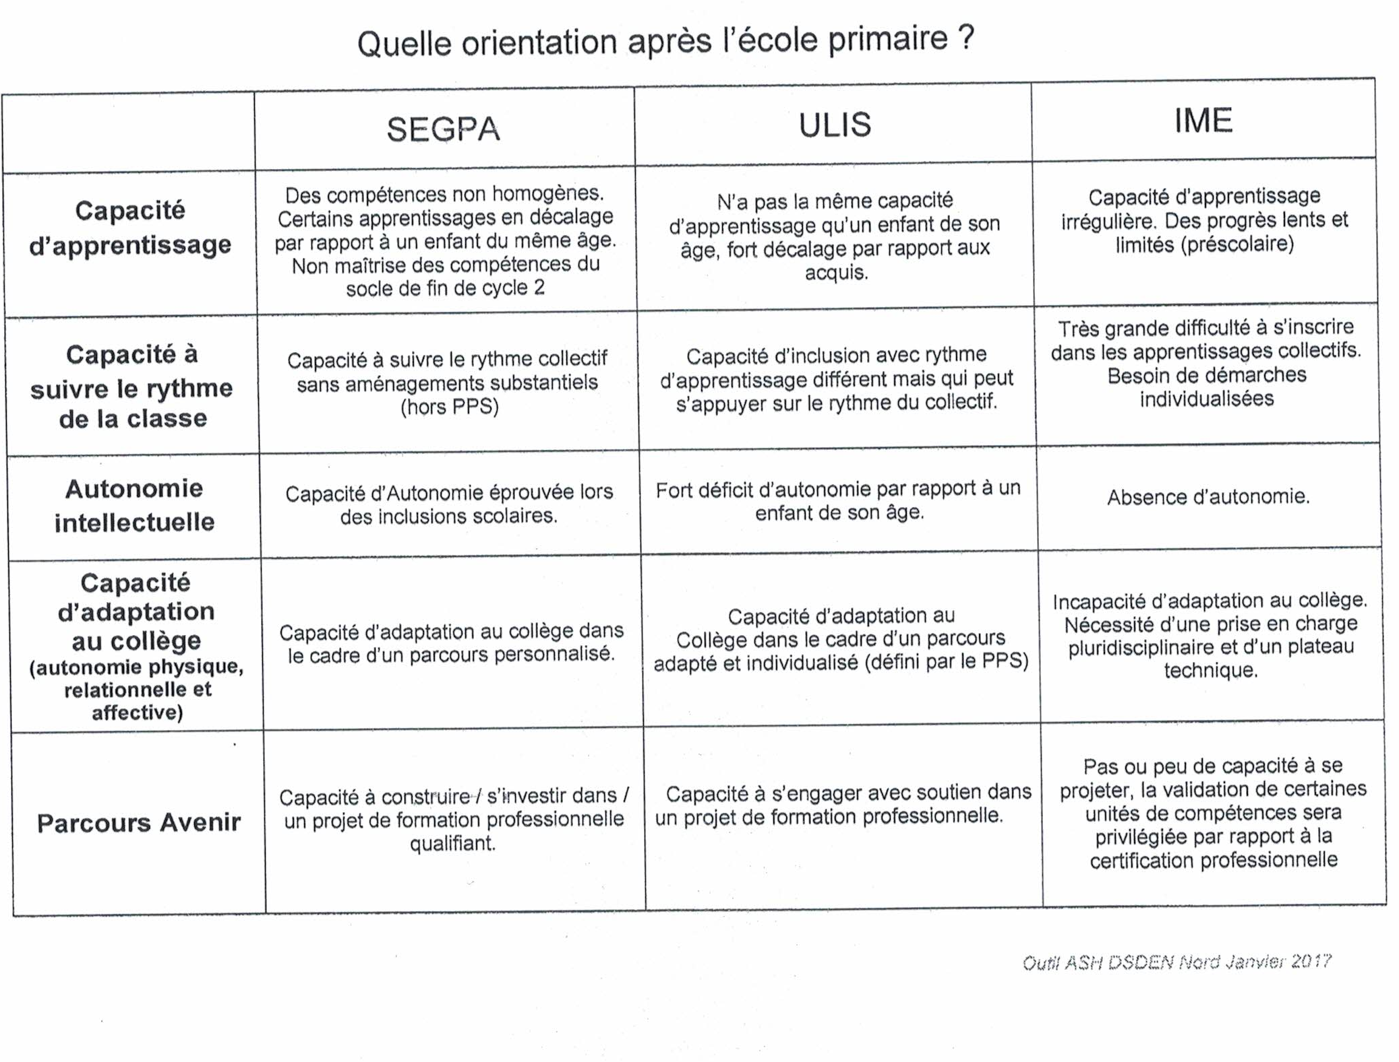
Quelle orientation après
l’école primaire?
▪ SEGPA
▪ ULIS
▪ IME

Slide 16
Coordonnées des Enseignants Référents
Secteur de Valenciennes Centre
Sylvie Décret
Collège Eisen, 22 rue du Collège, Valenciennes
06-35-22-57-76
Karine Hue
Collège Chasse Royale, Rue Lomprez, Valenciennes
06-34-44-55-43

Slide 17
II- Dispositifs d’aide internes et externes à l’Education Nationale
Dispositifs internes à l’EN
RASED en primaire (Réseau d’Aide aux Elèves en Difficulté)
Maître E – Maître G – Psychologue de l’Education Nationale EDA
  Le maître E, chargé de l’aide pédagogique
Ses interventions s’adressent aux élèves qui manifestent des difficultés persistantes dans leurs apprentissages fondamentaux.
Elles ont pour objectif d’améliorer la capacité de l’élève à dépasser les difficultés qu’il éprouve dans ses techniques de travail et à prendre conscience de ses progrès. Elles s’organisent à partir de groupes restreints d’élèves (de préférence à partir de trois élèves) et leur durée ainsi que leur fréquence sont fonction de l’adaptation programmée.
L’aide spécialisée est différente du soutien pédagogique apporté par l’enseignant de la classe. Il est exclu de mettre en place un travail reproduisant la relation pédagogique de la classe.
Le travail du maître E comporte également un aspect de prévention, notamment en grande section de maternelle.
Aucune autorisation parentale n’est nécessaire pour la prise en charge par le maître E. Toutefois, les parents seront informés de la prise en charge de leur enfant.
Dans la mesure du possible une réunion d’équipe éducative est organisée avec la présence des parents et de l’enseignant de la classe afin de mettre en place le projet personnalisé de l’élève.

Slide 18
  • Le maître G, chargé de l’aide à dominante rééducative
Ses interventions s’adressent à des enfants dont les comportements et les relations ont des conséquences négatives sur l’adaptation scolaire et l’efficience dans ses apprentissages. Elles ont pour objectifs de restaurer le désir d’apprendre, l’estime de soi et l’aident à ajuster ses conduites émotionnelles, intellectuelles et corporelles.
Les séances s’organisent de manière individuelle ou en petit groupe, s’inscrivent dans une démarche de rupture avec la pratique pédagogique, s’appuient sur des activités symboliques, créatives, psychomotrices et sur des jeux.
L’autorisation parentale est nécessaire. Le maître G peut aussi mener des actions de prévention notamment en cycle 2.
Comment faire intervenir le RASED?
remplir une demande d’aide téléchargeable sur le site de l’Inspection de Valenciennes Centre, l’équipe étudiera la demande et choisira le type d’aide à apporter:
Intervention maitre E ou bilan psychométrque ou aide et conseil auprès du maitre.

Slide 19
• Le psychologue de l’éducation nationale EDA (« Education, Développement et Apprentissages »)
Ses missions sont définies par l’arrêté du 26 avril 2017. Elles s’exercent en grande partie dans le cadre des réseaux d’aide.
Ses objectifs :
Apporter sa contribution de psychologue dans le réseau à l’analyse des demandes, à l’élaboration des propositions d’aide, à l’évaluation du changement.
Améliorer la communication, permettre la collaboration de tous autour de l’enfant et susciter des changements durables.
Son travail :
Il est un médiateur entre enfant, parents et enseignants, il analyse les interactions pour améliorer la communication.
Il pratique les examens cliniques et psychométriques après autorisation des parents.
Il assure le « suivi psychologique » : entretiens avec les enfants concernés, les parents, les maîtres.
Il a le choix de ses outils et de ses démarches compte tenu des règles en usage dans sa profession. Le code de déontologie garantit le secret professionnel et le refus de tout jugement de valeur.
Sur Valenciennes centre:
candice.benard@ac-lille.fr
pascale.lempereur@ac-lille.fr

Slide 20
Le médecin de l’Education Nationale
Sur Valenciennes –centre: centre médico scolaire: 0327224680
Mail secretaire: evelyne.nortier@ac-lille.fr
2 médecins scolaires: Dr Dherbecourt et Dr Decoker
A solliciter lors des PAI, des PAP
L’infirmière scolaire
A solliciter lorsque vous avez un doute sur la vue ou l’ouie de l’enfant scolarisé ou pour toute autre question touchant la santé.
Se rapprocher du directeur de l’école pour connaitre ses coordonnées.

Slide 21
2) Dispositifs externes Education Nationale
PMI: Protection maternelle Infantile
équipe pluridisciplinaire comprenant: médecin, infirmière, psychologue, suit les enfants de 0 à 4 ans. Peuvent être sollicité en maternelle jusqu’à la section de moyens, le relais est passé en grande section aux médecins scolaires.
A Valenciennes, plusieurs antennes suivant le quartier, se rapprocher du directeur d’école pour connaitre les coordonnées ou s’adresser à l’UTPAS: 13 place verte, 0359732600
DRE: Dispositif réussite éducatif
Aide dans les domaines de la scolarité, du bien être, de la santé, des relations avec les autres ou encore l’accés aux loisirs, aide à la parentalité. Intervient avec accord des parents au préalable.
Responsable: Mme Marine Bernard: 0650386819
Les orthophonistes libéral:
Ne pas hésitez à les convier aux équipes éducatives en plus du médecin scolaire lors de l’élaboration d’un PAP.
Les services de soins:
SESSAD, CMP, CMPP, CAMPS, hôpital de jour

Slide 22
SESSAD:
SERVICE D’EDUCATION SPECIALE ET DE SOINS A DOMICILE
Les SESSAD apportent aux familles conseils et accompagnement, il favorisent l’intégrationscaolaire et l’acquisition de l’autonomie grâce à des moyens médicaux, pramédicaux, éducatifs et pédagogiques adaptés.
Ils interviennent sur les lieux de vie de l’enfant: famille, écoles, activités extérieurs….
Ils interviennent sur notification de la MDPH
Chaque SESSAD est spécialisé par type de handicap et porte des appellations différentes:
SESSAD de la Rhonelle DI (déficients): Marly: 0327244583
SESSAD tep (troubles du comportement): avenue Dampierre à Valenciennes, 0327204030
SESSAD TED André Launay (troubles envahissants du développement)2 chemin de la longue Hurée, Saint Saulve, 0327202905
SESSAD TED ALISSA, 40 rue du Moulin, Aubry du Hainaut, 0327450750
SESSD APF Valenciennes (handicap moteur), 4 rue Colliez, Valenciennes, 0327305270
SESSAD TSL (trouble sévère du langage: dyslexie, dysphasie), 21 rue de la Citadelle, 0327289711
SSEFS (Déficients auditifs), m^me adresse, ces 2 organismes sont des antennes de L’institut de Réhabilitation de la parole et de l’audition, Ronchin, 0320860950 (IRPA)
SAAAIS (déficients visuels), dépend de l’ERDV (Ecole régionale pour déficients visuels) de Loos, épi de Soil,
0320168383;

Slide 23
CMP et CMPP
2 types: CMP (centre médico psychologique) et CMPP (centre médico psychologique pédagogique)
Equipes pluridisciplinaires comportant: psychologues, pédopsychiatre, orthophonistes, psychomotriciens et professeur des écoles spécialisé pour les CMPP. Les CMP sont rattachés aux centres hospitaliers, les CMPP sont souvent associatifs. Ils proposent des consultations et des soins, des groupes thérapeutiques.
CMPP Decroly sur ANZIN, pas de secteur géographique, 104 rue Anatole France, Anzin, 0327323440
CMP 128 rue Desandrouains, Vlenciennes, rattaché au CH de Valenciennes
CMP 3 rue du Fort Mimique Valenciennes, rattaché au CH de Denain
Hopitaux de jour
Ils sont rattachés au CMP et secteurs hospitalier, ils accueillent des enfants à temps partiel, lui propose des activités éducatives, thérapeutiques et scolaires. Un enseignant spécialisé fait parti de l’équipe.
2 hopitaux de jour sur le secteur:
194 avenue de Denain: 0327200470 (rattaché au CMP DessandrouaIns)
88 rue Duquesnoy, Denain (rattaché au CMP de Fort Mimique) 0327433366
CAMPS:
Centre d’action médico social précoce, 56 rue Jean Jaures à Anzin 0327418780, traite tout type de handicap de la naissance à 6 ans grace à une équipe pluridisciplinaire médical , paramédical et éducative.

Slide 24
UTPAS:
UNITE TERRITORIAL DE PREVENTION ET D’ACTION SOCIALE
13 Place verte, 59300 Valenciennes, 0359732600
Quand besoin d’aide au niveau social, muni de l’adresse de l’enfant, vous pouvez savoir si il est connu de leur service et si une action est en cours et joindre le cas échéant la personne qui suit l’enfant ou la famille au niveau social.
Si la famille n’est pas connue des services, vous pouvez en cas d’insuffisance grave des familles vous adresser au
CRIP:
CELLULE DE RECUEIL DE L’INFORMATION PREOCCUPANTE
113 rue Lomprez à Valenciennes: 0359732970
Crip-dtv@lenord.fr
https://ien-lille1marcq.etab.ac-lille.fr/administration/documents-et-formulaires-pour-les-ecoles/signalement-et-information-preoccupante
Vous voulez joindre l’éducateur qui suit l’enfant:
2 organismes sur Valenciennes:
ADSSEAD , 0327243880
AGSF de L’UDAF, 0327461978

